Slide 1
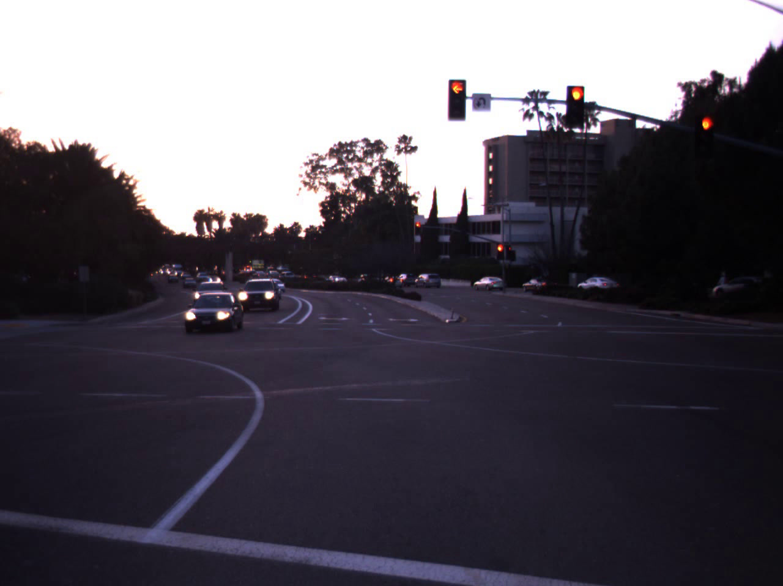
DAY 9 LAB · ANNOTATION GUIDELINE SPECIFICATION
Guideline Gán Nhãn
Đèn Giao Thông
Trạng thái & Ego-Relevance tại Giao Lộ Phức Tạp (Topic 1)
NHÓM THỰC HIỆN: sudo-lite
• Hoàng Kim Thiên: Team Leader · Spec Owner
• Vũ Minh Kiệt: CVAT & Data Owner
• Nguyễn Ngọc Minh: Gold Standard & Edge Cases
• Lê Nguyễn Hà My: QA & Blind Handoff Owner

Slide 2
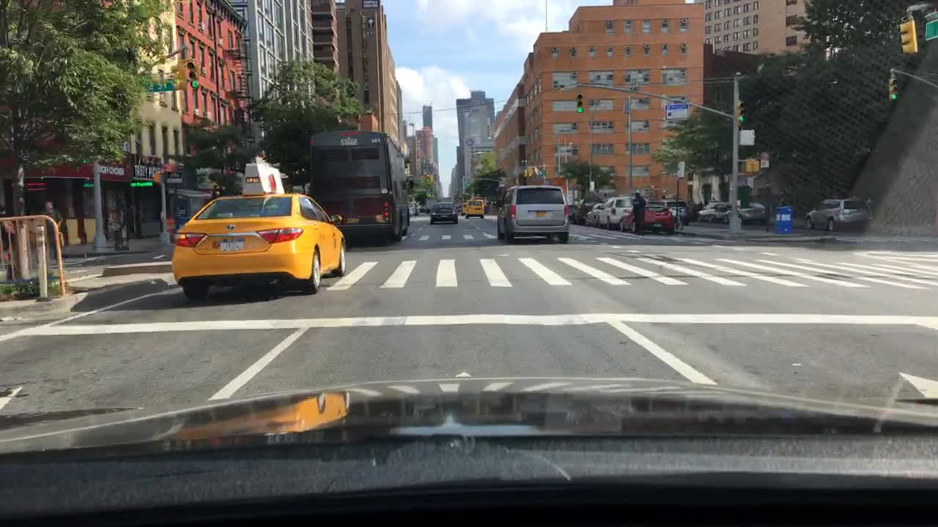
PHẦN 1 · MỤC TIÊU & PHẠM VI
Quy Định Trong Phạm Vi (In-Scope) & Ngoài Phạm Vi (Out-of-Scope)
Đảm bảo người gán nhãn biết chính xác đối tượng nào cần vẽ và đối tượng nào phải bỏ qua.
Quy Tắc Lọc Đối Tượng
▸ Trong phạm vi (Bắt buộc vẽ):
Mọi đầu đèn có mặt đèn quay về phía xe quan sát, kích thước nhìn thấy >= 8x8 pixels (gồm cả đèn xe & đèn đi bộ).
▸ Ngoài phạm vi (Bỏ qua - Ignore):
Đèn quay lưng (thấy lưng kim loại) hoặc quay ngang 90 độ phục vụ luồng cắt ngang.
▸ Không gán nhãn:
Cột đèn, tay xà đòn ngang, biển báo phụ treo rời ngoài vỏ đèn.
▸ Loại trừ nhiễu ảnh:
Bóng đèn phản chiếu trên kính xe, nắp ca-pô, hoặc vũng nước mặt đường.
MINH HỌA TRỰC QUAN GUIDELINE
Mẫu BDD02: Giao lộ đô thị ban ngày. Bắt buộc vẽ các cụm đèn quay về camera; bỏ qua đèn phụ quay lưng.

Slide 3
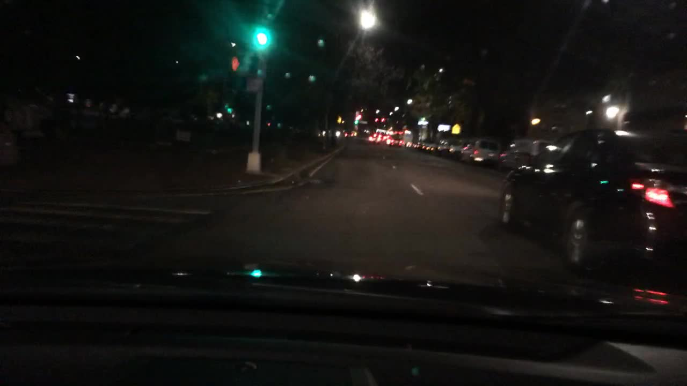
PHẦN 2 & 3 · ĐƠN VỊ & HÌNH HỌC BBOX
Đơn Vị Gán Nhãn & Giới Hạn Bao Khít Hộp Đèn (Tight BBox)
Độ chuẩn xác của Bounding Box quyết định chất lượng huấn luyện mô hình Object Detection.
Quy Tắc Vẽ Bounding Box
▸ Đơn vị cá thể (Single Head):
Mỗi vỏ hộp đèn chứa một cụm bóng (3 bóng hoặc bóng rẽ) là 1 box riêng. CẤM gom nhiều đầu đèn cạnh nhau.
▸ Bao khít vỏ cứng (Tight BBox):
BBox phải ôm sát mép vỏ nhựa/kim loại (housing) và tấm chụp che nắng (visor/hoods).
▸ TUYỆT ĐỐI KHÔNG bao quầng sáng (NO Bloom):
Ban đêm đèn tỏa sáng chói (glare/lens flare) -> Zoom 200% vẽ sát phần vỏ cứng bên trong, cấm kéo trùm quầng sáng.
▸ Dung sai hình học:
Sai lệch không quá <= 3 pixels ở mỗi cạnh so với viền thực.
MINH HỌA TRỰC QUAN GUIDELINE
Mẫu BDD26: Chóa sáng ban đêm. Phải bóc tách quầng sáng tỏa tròn, chỉ vẽ viền hình chữ nhật của vỏ đèn.

Slide 4
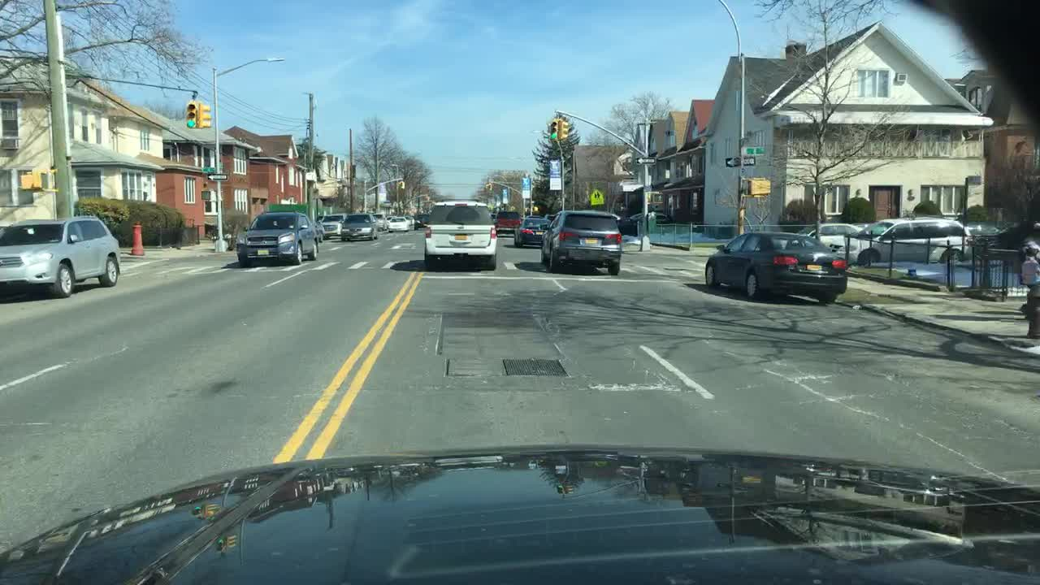
PHẦN 4 · HỆ THỐNG PHÂN LOẠI
4 Thuộc Tính Bắt Buộc Của Nhãn traffic_light
Mỗi box tạo ra bắt buộc phải gán đủ 4 thuộc tính, không được để giá trị mặc định undefined.
Danh Mục Thuộc Tính
▸ state (Trạng thái màu):
red | yellow | green | off (tắt) | unknown (chói trắng không rõ màu).
▸ direction (Hướng chỉ định):
straight (đi thẳng) | left (rẽ trái) | right (rẽ phải) | general (bóng tròn).
▸ needs_review (Cờ nghi vấn):
Tích 'true' khi đèn bị che khuất > 50%, chói nắng lóa, hoặc khoảng cách > 80m.
▸ Tag cấp ảnh: image_escalate:
Gán cho toàn bộ ảnh nếu ảnh bị nhòe hỏng, mờ sương, không thể nhận diện an toàn.
MINH HỌA TRỰC QUAN GUIDELINE
Mẫu BDD07: Hai đầu đèn vỏ vàng New York. Cần phân định chính xác state và direction (general) của từng đầu đèn.

Slide 5
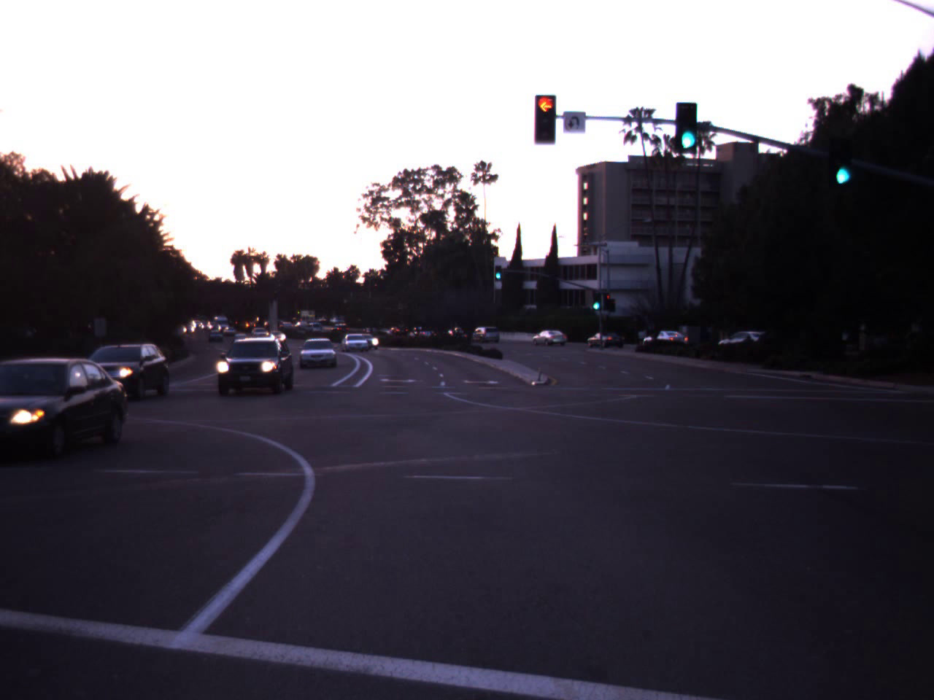
PHẦN 4.2 · QUY TẮC EGO-RELEVANCE
Xác Định Mức Độ Liên Quan Tới Làn Xe Chủ (Ego-Relevance)
Quy tắc sống còn giúp xe tự hành phân biệt đèn của mình và đèn của làn rẽ hoặc luồng khác.
Phân Biệt Luồng Điều Khiển
▸ ego_lane (Đèn làn mình):
Đèn treo thẳng nóc làn hoặc kiểm soát trực tiếp hướng xe chủ đang đi thẳng.
▸ cross_traffic (Đèn luồng khác):
Đèn rẽ trái/phải có dải phân cách riêng, đèn luồng đối diện hoặc đèn đi bộ.
▸ Quy tắc chiếu tâm làn (Lane Projection):
Nếu đèn treo giữa ranh giới 2 làn -> Chiếu tâm làn xe ego lên giá treo; đèn nào gần tâm nhất là ego_lane.
▸ uncertain (Mập mờ):
Khi mất vạch kẻ đường, góc nghiêng khó đoán -> gán uncertain + needs_review.
MINH HỌA TRỰC QUAN GUIDELINE
Mẫu LISA25 (Critical Guard): Đèn rẽ trái ĐỎ (cross_traffic) đối lập với Đèn thẳng XANH (ego_lane).

Slide 6
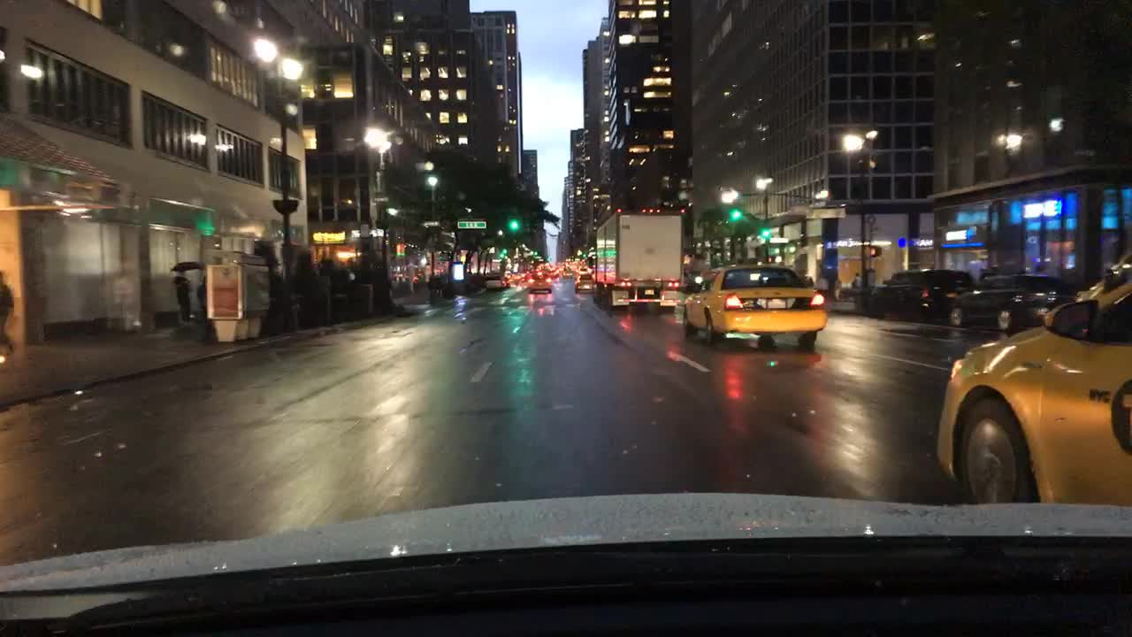
PHẦN 6 & 7 · CHE KHUẤT & NGOẠI LỆ
Xử Lý Che Khuất (Occlusion) & Trường Hợp Chói Sáng Mập Mờ
Nguyên tắc xử lý các tình huống suy giảm tầm nhìn và chướng ngại vật tại nút giao.
Quy Tắc Xử Lý Tình Huống
▸ Che khuất một phần (<= 50%):
Bị lá cây/cột điện che <= 50% diện tích -> Kéo BBox bao trọn phần vỏ cứng nhìn thấy (Visible box).
▸ Che khuất nặng (> 50%):
Bị che > 50% hoặc mất tim bóng đèn không rõ hình dạng -> BỎ QUA (Ignore).
▸ Cắt mép ảnh (Truncation):
Đèn bị rìa ảnh cắt nhưng phần trong ảnh >= 8x8 px -> Vẽ sát mép viền ảnh.
▸ Chói lóa mất màu:
Thấy vỏ nhưng bóng chói trắng xóa -> state = unknown + needs_review = true.
MINH HỌA TRỰC QUAN GUIDELINE
Mẫu BDD25: Điều kiện hoàng hôn chạng vạng. Phải phóng to kiểm tra tim đèn để không nhầm quầng chói thành vỏ.

Slide 7

PHẦN 9 · ĐẢM BẢO CHẤT LƯỢNG
4 Lỗi Cấm Kỵ & Checklist Kiểm Tra Trước Khi Lưu
Tuân thủ checklist giúp loại bỏ 100% các lỗi sơ đẳng trước khi gửi bài cho QA/Peer.
Checklist 3 Bước Kiểm Định
▸ Lỗi 1: Gom chung đầu đèn:
Tuyệt đối không vẽ 1 box lớn bọc 2-3 đầu đèn treo cạnh nhau.
▸ Lỗi 2: Kéo trùm quầng sáng (Bloom):
Không để cạnh BBox vượt ra ngoài vỏ cứng kim loại.
▸ Lỗi 3: Quên chọn thuộc tính:
Cấm để sót giá trị mặc định '__undefined__' trong Objects sidebar.
▸ Checklist 3 bước trước khi Save:
1. Khít viền BBox -> 2. Chọn đủ 4 thuộc tính -> 3. Kiểm tra danh sách sidebar -> Nhấn Ctrl+S.
MINH HỌA TRỰC QUAN GUIDELINE
Mẫu LISA12: Tiếp cận sát giao lộ. Kiểm tra kỹ danh sách Objects đảm bảo không bỏ sót đầu đèn nào.

